Slide 2
Дидактические игры и упражнения
МБДОУ «Детский сад №5»
Подготовила:
учитель-логопед Акимова Е.А.

Slide 3
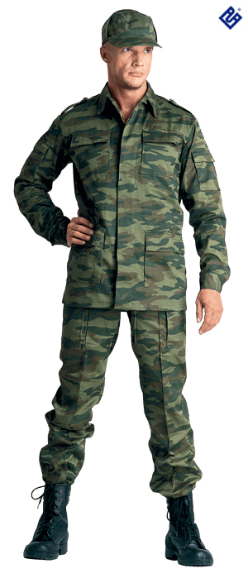
Игра «Образуй новое слово»

Slide 4
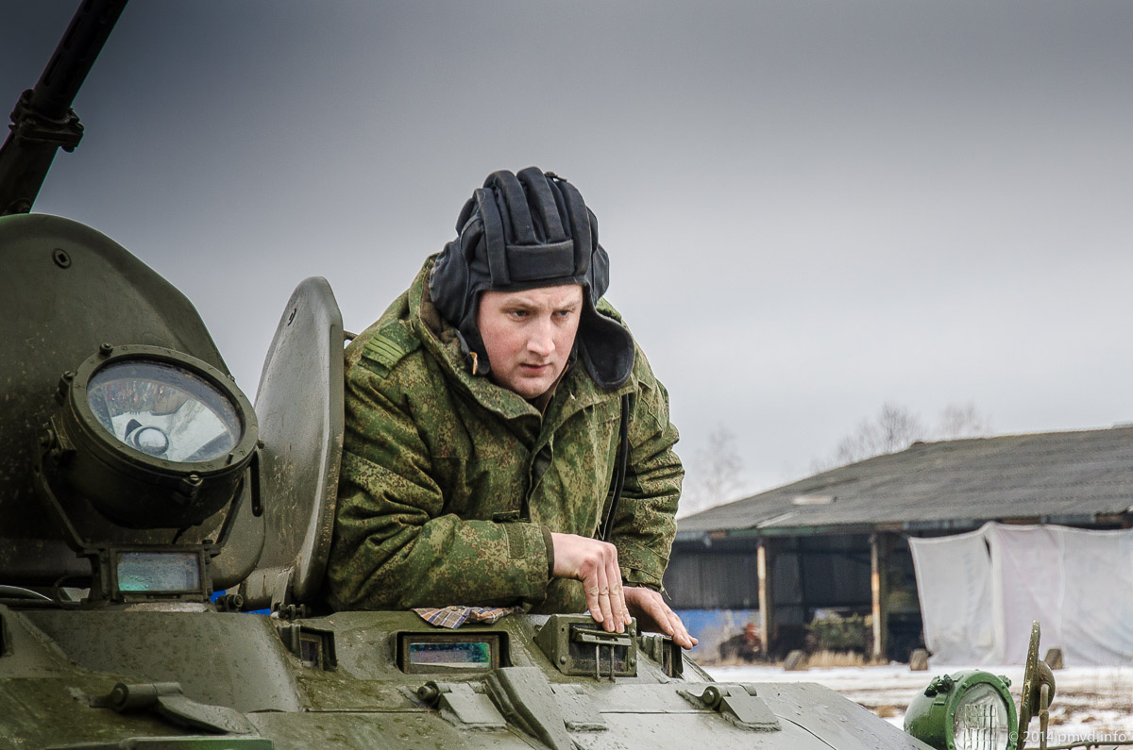
Игра «Образуй новое слово»

Slide 5
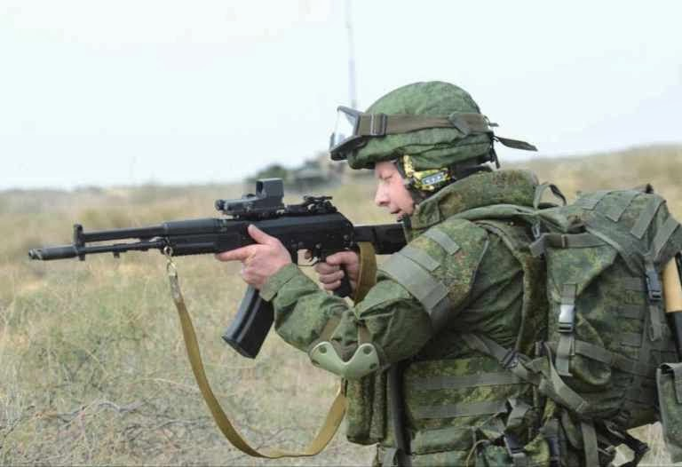
Игра «Образуй новое слово»

Slide 6
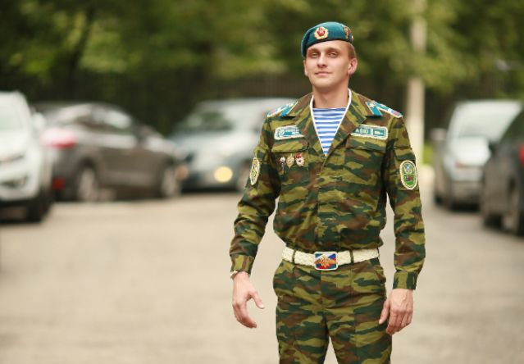
Игра «Образуй новое слово»

Slide 7
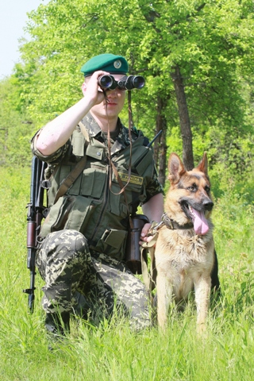
Игра «Образуй новое слово»

Slide 8
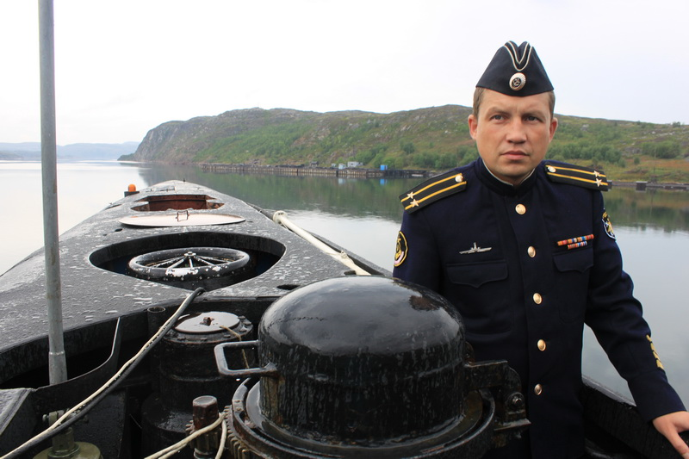
Игра «Образуй новое слово»

Slide 9
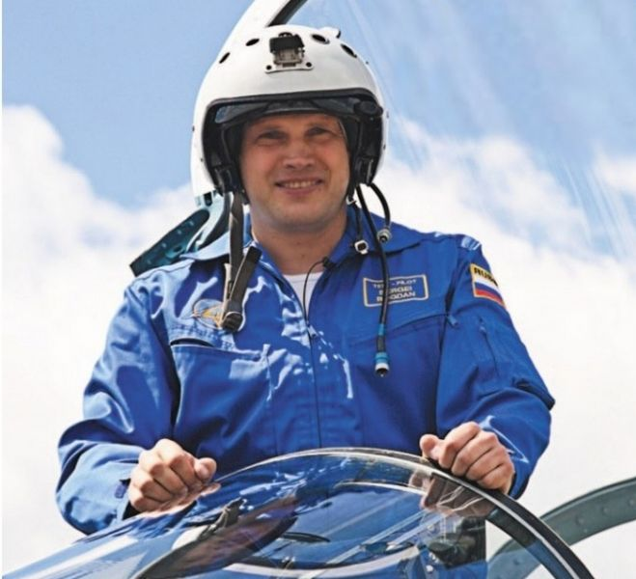
Игра «Образуй новое слово»

Slide 10
Игра «Подскажи словечко»

Slide 11
Игра «Военные профессии»
(загадки)

Slide 12
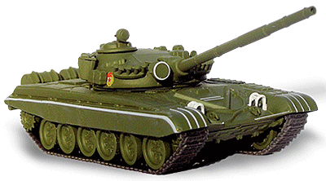
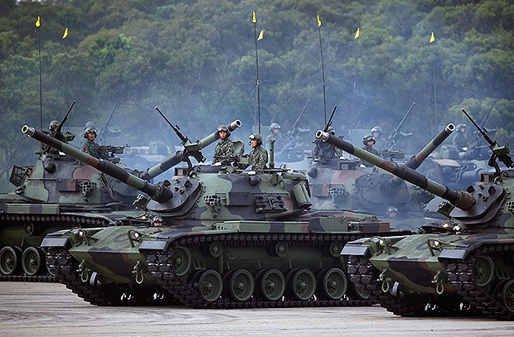
Игра «Один - много»

Slide 13
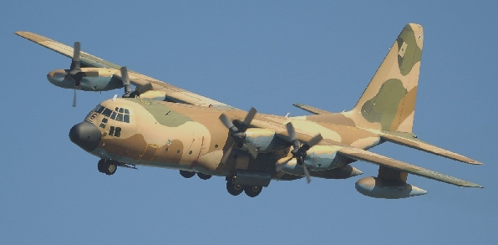
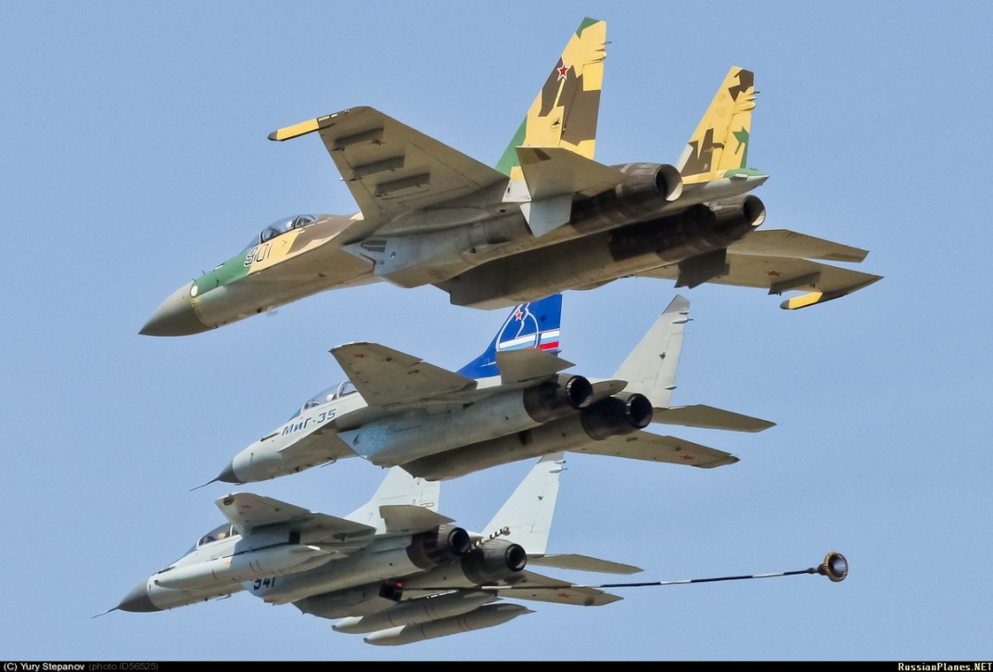
Игра «Один - много»

Slide 14
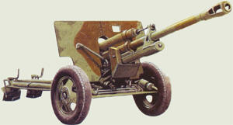
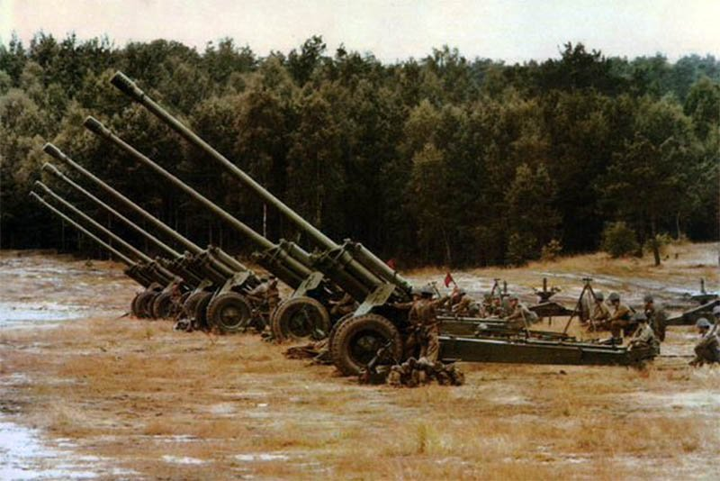
Игра «Один - много»

Slide 15
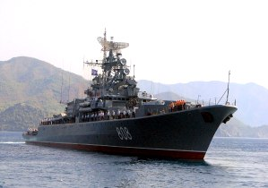
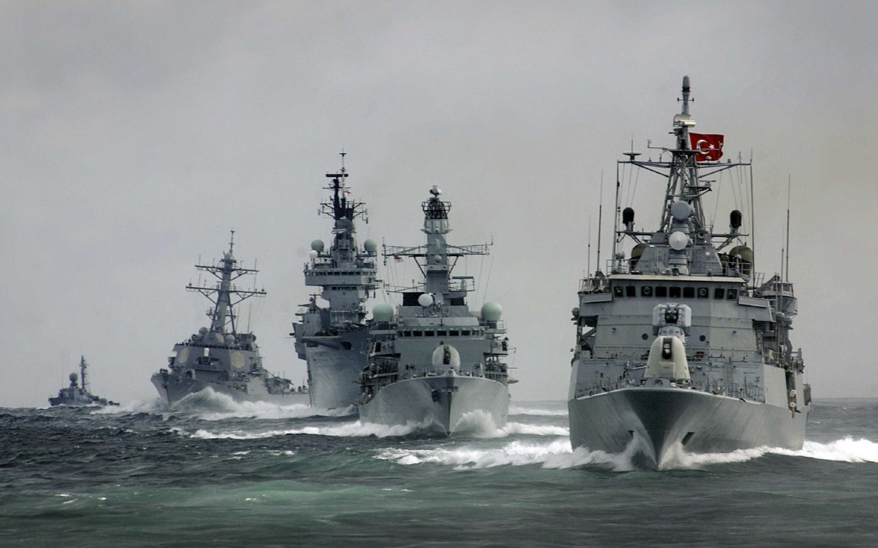
Игра «Один - много»

Slide 16
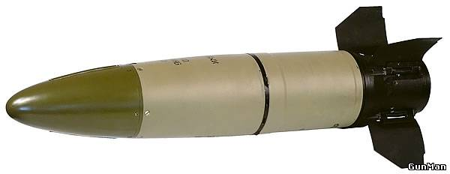
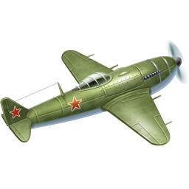
Игра «Посчитай» (1 – 2 - 5)

Slide 17
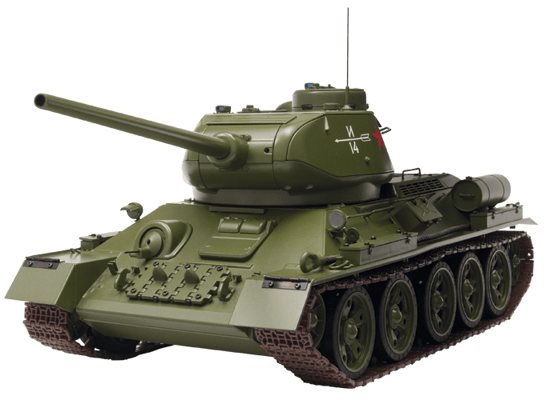
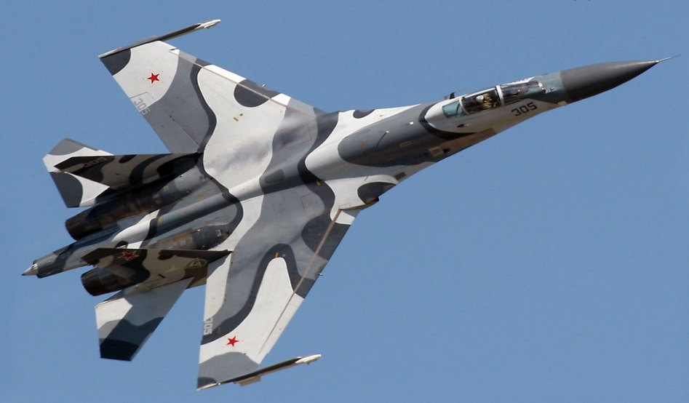
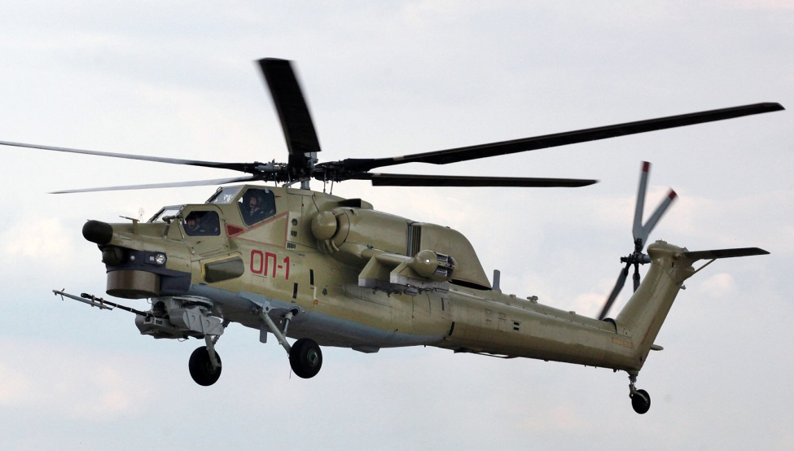
Игра « Четвёртый лишний»

Slide 18
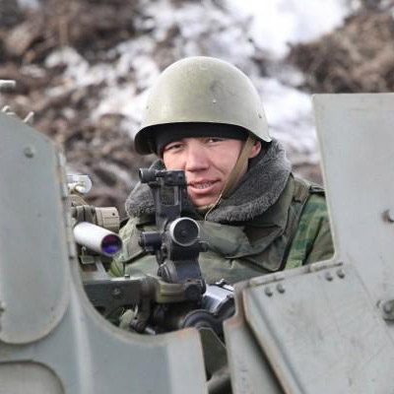
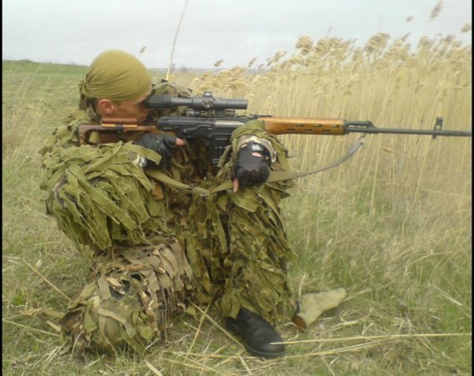
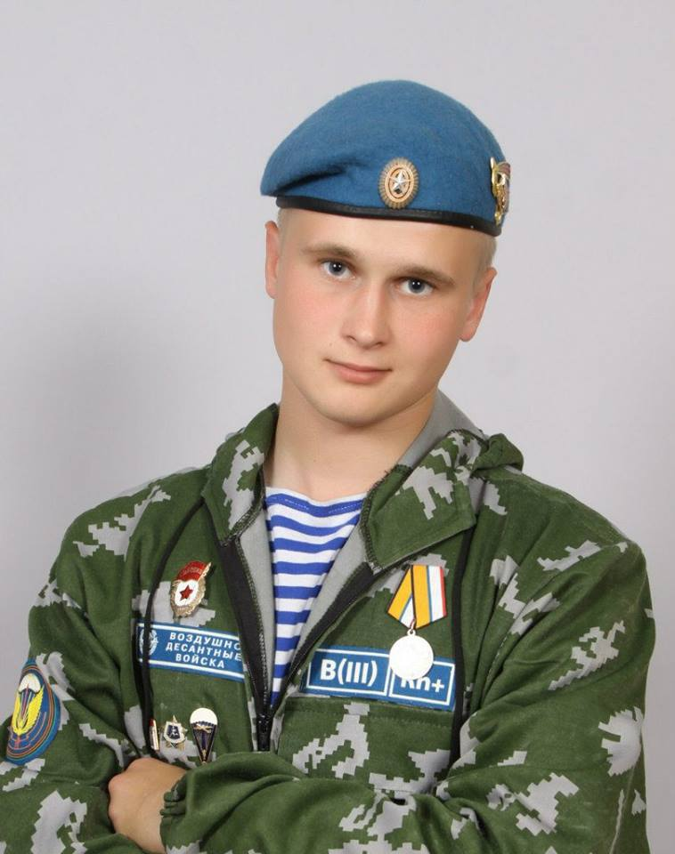
Игра « Четвёртый лишний»

Slide 19
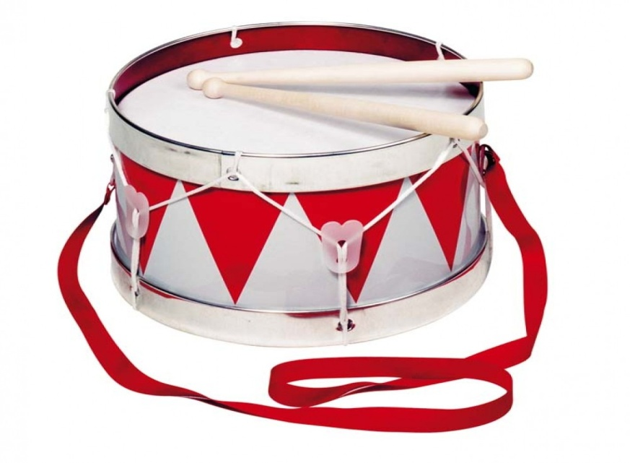
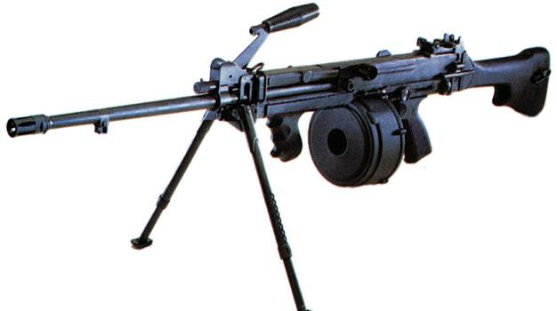
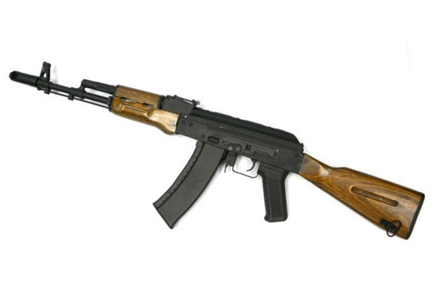
Игра « Четвёртый лишний»

Slide 20
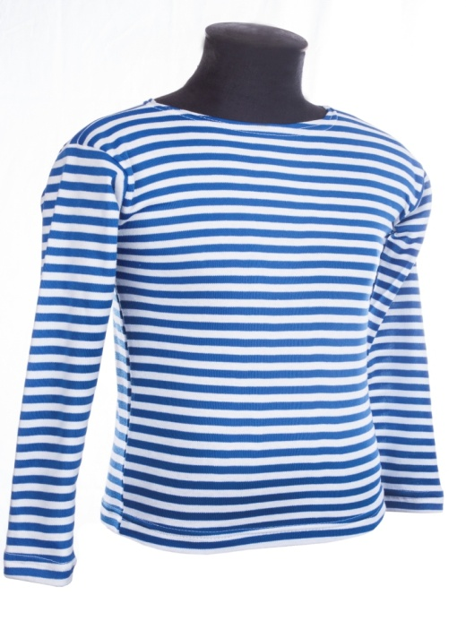
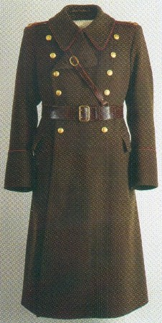
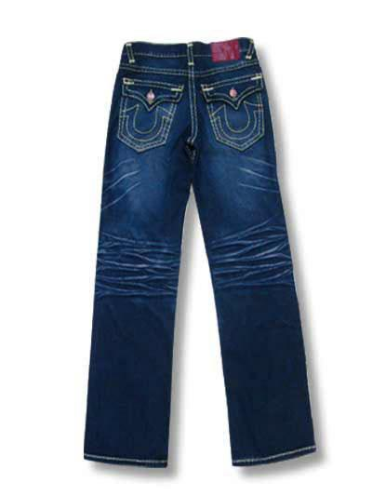
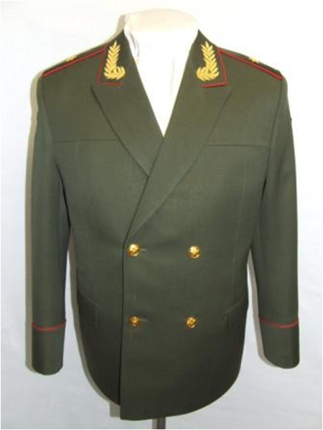
Игра « Четвёртый лишний»

Slide 21
Игра «Подбери слова -признаки»

Slide 22
Игра «Назови слова-действия»

Slide 23
Игра «Угадай по описанию»

Slide 24
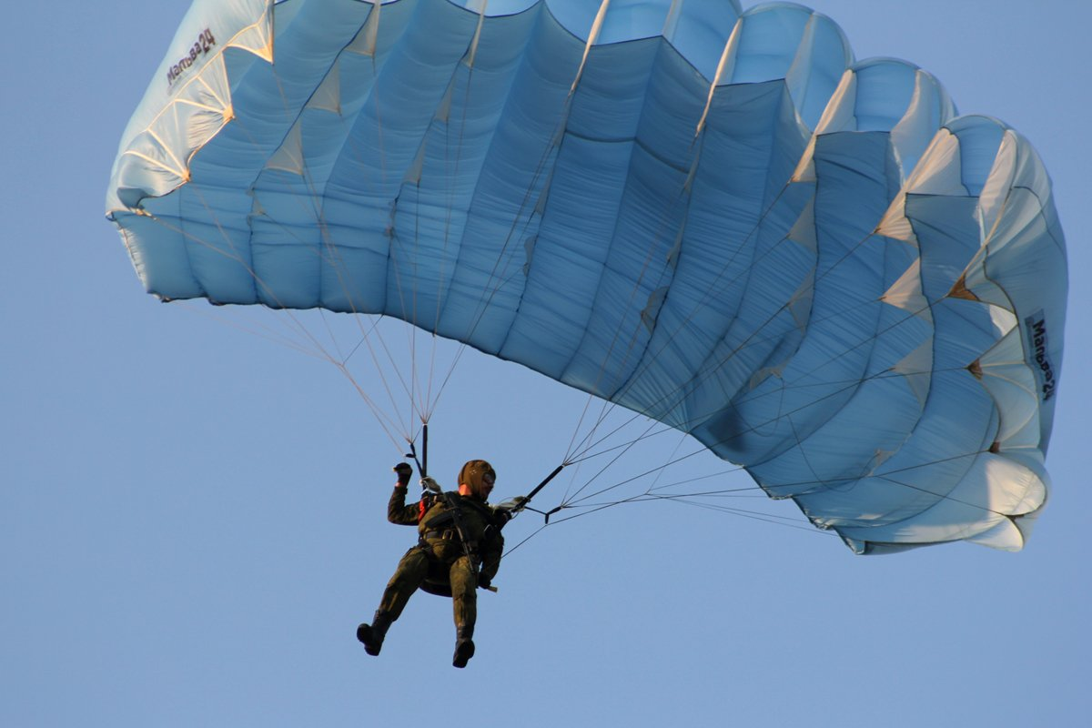
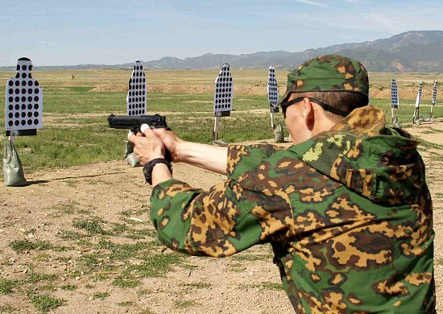
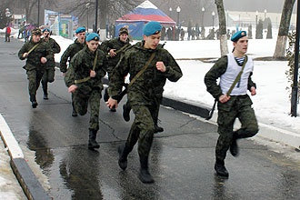
Игра «Что делают солдаты?»

Slide 25
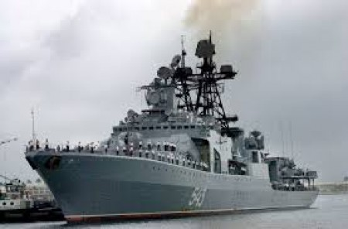
Игра «Инженеры – конструкторы»

Slide 26
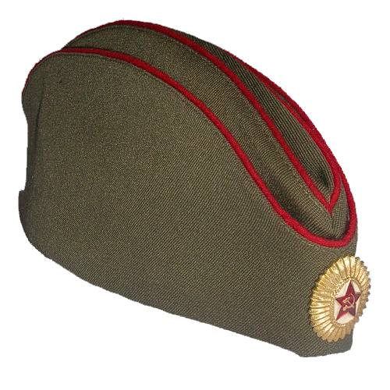
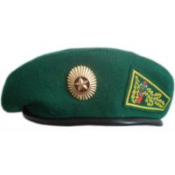
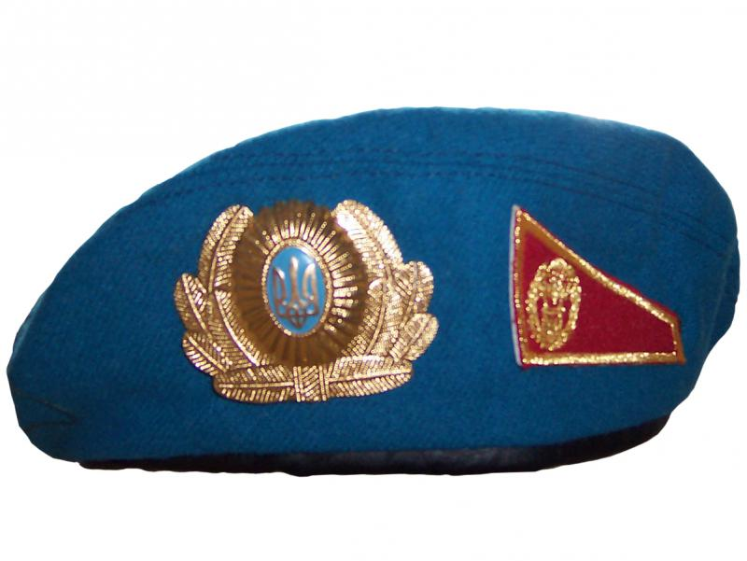
Игра «Угадай военную профессию по головному убору»

Slide 27
Игра «Назови части»

Slide 28
Игра «Подружи слова»
«Подружить» слова: марш, время, служба со словом ВОЕННЫЙ

Slide 29
Игра «Назови и объясни»
Тот герой, что за Родину горой.
Один в поле не воин.
Не тот герой, что награду ждет, а тот герой, что за народ идет.
Кто Родине верен, тот в бою примерен.
Для русского солдата граница свята.
Дружно за мир стоять – войне не бывать.

Slide 30
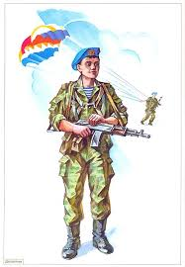
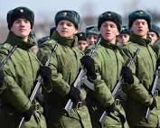
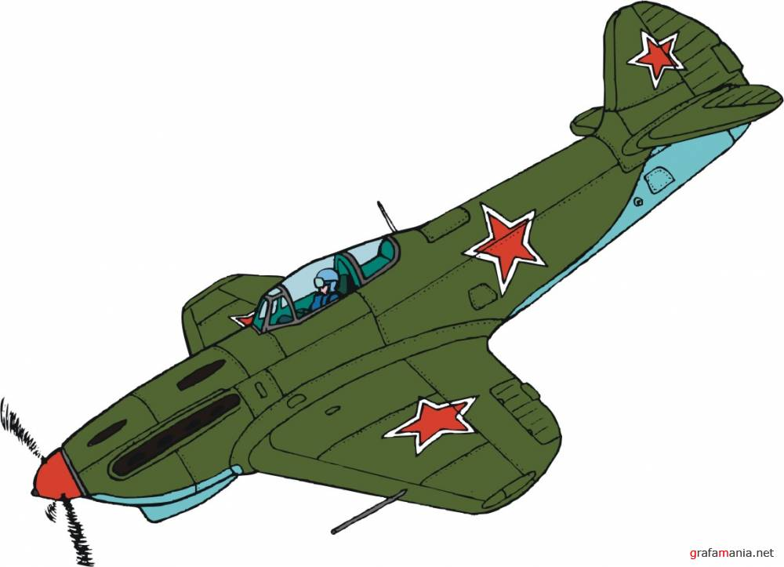
Игра «Кто это или что это?»

Slide 31
Игра «Скажи иначе»

Slide 32
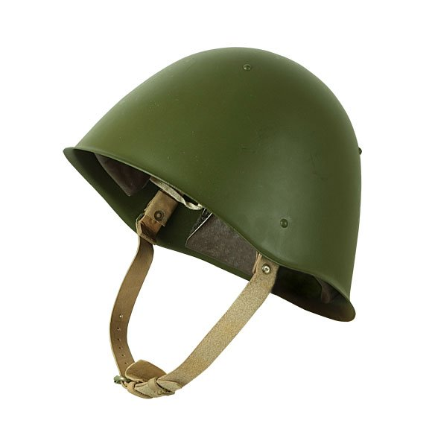
Игра «Чем похожи и чем отличаются»

Slide 33
Игра «Чем похожи и чем отличаются»

Slide 34
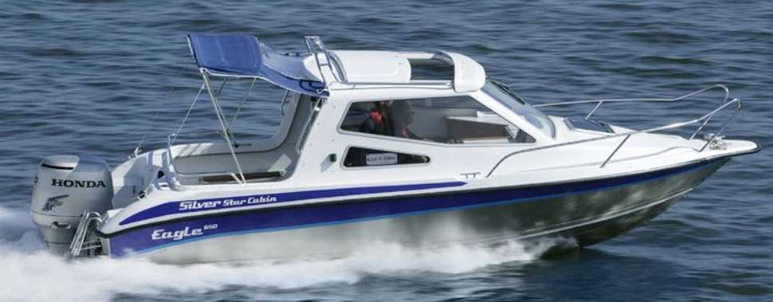
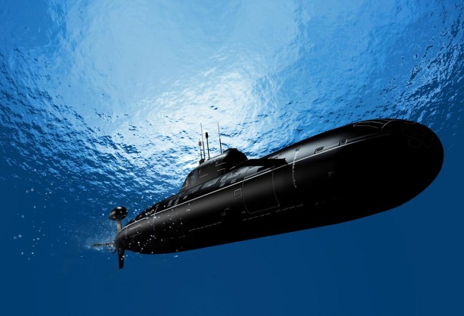
Игра «Чем похожи и чем отличаются»

Slide 35
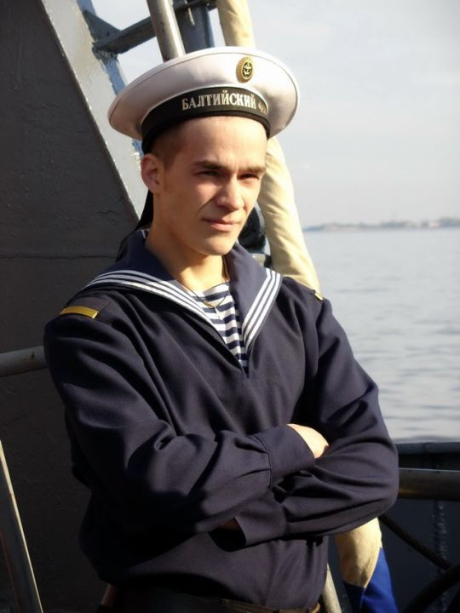
Игра «Кого в армии много?»

Slide 36
Спасибо
за
внимание!

